Slide 1
PhotoShop
工具学习

Slide 2
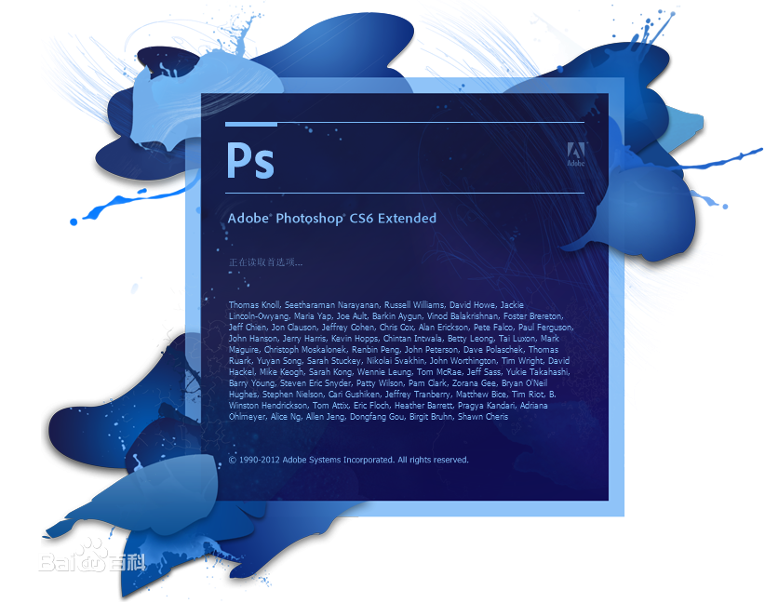
前端必备

Slide 3
PhotoShop
Adobe Photoshop，简称“PS”，是由Adobe Systems开发和发行的图像处理软件。
前端需要掌握的技术较浅，如：切图，抠图，测量，取色，保存，合并图等...

Slide 4
下载
版本要在6+以上，推荐CS6
百度搜索
破解版
或者花钱买正版

Slide 5
PS下载破解方法
先断网
断网后双击Photoshop CS6.dmg，进入如下安装界面
进入这个页面后，请点击“试用”进行安装：
开始破解操作：顺利安装完成之后，我们就要开始进行破解了。把下载的amtlib.framework.zip文件解压后得到amtlib.framework文件夹。
在“应用程序”文件夹，找到Adobe Photoshop CS6文件夹，在里面找到Adobe Photoshop CS6.app，右键选择“显示包内容” 。
接着找到contents/framework文件夹，把刚才解压得到的amtlib.framework拷贝进去，替换整个文件夹。

Slide 6
常用快捷键
command+r 测量工具
M 选取
command+c / command+v 复制粘贴
command + alt + shift + s 保存
V 拖拽
W 魔棒
I 取色器
command + t 自由变换

